Slide 1
MetaPay

Slide 2
SCSS
CSS Pre-Processor
(CSS 전처리기)

Slide 3
SCSS
CSS 전처리기
CSS 가 그렇게 복잡한 언어는 아니지만 프로젝트의 크기가 커지고 고도화될수록 유지보수에 큰 어려움이 생기게 됩니다. 예를 들어 기존의 CSS는 불필요한 선택자(Selector), 연산 기능 한계, 구문(Statement)의 부재의 문제점이 있고 전처리기는 이러한 이슈를 해소시켜줄 수 있습니다.
조건문
모듈화
심플한 표기법으로 CSS를 구조화 하여 표현
심플한 표기법
변수
상속
함수
반복되는 부모 요소 사용을 줄임
반복문
유지보수의 편리함
통일성있는 속성값
확장

Slide 4





SCSS
CSS 전처리기
COMPILER
CSS

Slide 5
SCSS
CSS
.subMenuBox ul.gnbdep1 > li > a.menu01 {background: url(../img/common/iconMenu01.png) no-repeat 5px center;} /* 근태관리 */
.subMenuBox ul.gnbdep1 > li > a.menu02 {background: url(../img/common/iconMenu02.png) no-repeat 5px center;} /* 인사관리 */
.subMenuBox ul.gnbdep1 > li > a.menu03 {background: url(../img/common/iconMenu03.png) no-repeat 5px center;} /* 급여관리 */
.subMenuBox ul.gnbdep1 > li > a.menu04 {background: url(../img/common/iconMenu04.png) no-repeat 5px center;} /* 연말정산 */
.subMenuBox ul.gnbdep1 > li > a.menu05 {background: url(../img/common/iconMenu05.png) no-repeat 5px center;} /* 공지사항 */
.subMenuBox ul.gnbdep1 > li > a.menu06 {background: url(../img/common/iconMenu06.png) no-repeat 5px center;} /* 관리설정 */
.subMenuBox ul.gnbdep1 > li > a.menu07 {background: url(../img/common/iconMenu07.png) no-repeat 5px center;} /* 전자서명 */
SCSS
@for $i from 1 through 7 {
// 1 근태관리 2 인사관리 3 급여관리 4 연말정산 5 공지사항 6 관리설정 7 전자서명
& > a.menu0#{$i}{ background: url(../img/common/iconMenu0#{$i}.png) no-repeat 5px center;}
}
min.css
.subMenuBox nav ul.gnbdep1>li>a.menu01{background:url(../img/common/iconMenu01.png) no-repeat 5px center}.subMenuBox nav ul.gnbdep1>li>a.menu02{background:url(../img/
common/iconMenu02.png) no-repeat 5px center}.subMenuBox nav ul.gnbdep1>li>a.menu03{background:url(../img/common/iconMenu03.png) no-repeat 5px center}.subMenuBox nav ul.gnbdep1>li>a.menu04{background:url(../img/common/iconMenu04.png) no-repeat 5px center}.subMenuBox nav ul.gnbdep1>li>a.menu05{background:url(../img/common/iconMenu05
.png) no-repeat 5px center}.subMenuBox nav ul.gnbdep1>li>a.menu06{background:url(../img/common/iconMenu06.png) no-repeat 5px center}.subMenuBox nav ul.gnbdep1>li>a.
menu07{background:url(../img/common/iconMenu07.png) no-repeat 5px center}

Slide 6
WordPress 사용성

Slide 7

SCSS

Slide 8
#K-검색엔진
잘 알다시피 네이버와 다음은 검색결과를 여러 영역으로 쪼개 놓고, 특정 조건에 부합하는 문서만을 해당되는 영역에 노출시킴. 당연히, 특정 조건의 대부분은 네이버 블로그나 티스토리 같은 자사 또는 특정 서비스 사용을 말하고, 이 조건을 충족시키지 못하는 워드프레스 개인 블로그를 포함한 많은 웹서비스 기반의 문서들은 애먼 위치에 노출되어 페이지 전환을 기대할 수 없게 됨. 결국은, 이런 폐쇄적이고 비합리적인 시장을 만들어 놓은 네이버가 망하기를 기도하거나, 아예 관심두지 않는 게 정신 건강에 좋음. 어찌되었건, 가장 치명적인 워드프레스 단점이기도 하지만 워드프레스의 문제는 아니기도 한 K-스러운 그런 것이겠음.
#커스터마이징의 한계
일반적인 사용자처럼 테마와 플러그인의 옵션 설정을 통해 기능과 형태를 개선하려는 의미의 커스터마이징이라면 워드프레스는 굉장히 유연하고 확장성이 있다고 말할 수 있지만, 내 맘대로 모든 영역의 코드를 건드려서 바꾸고 싶다는 의미의 커스터마이징이라면 굉장히 복잡해짐. 후자라면, HTML/CSS, JS, PHP에 대한 기본적인 이해는 당연하고, 워드프레스의 코어 구조와 테마와 플러그인의 기능을 호출하는 훅(Hook)이라는 개념에 대해서도 알 필요가 있으니, 국내나 해외나 코더들이 찍먹하고 극혐하는 이유이기도 하겠음. 사실, 이 정도의 커스터마이징이 필요하다면 아예 직접 웹사이트를 제작하는 게 가장 합리적인 선택이고, 완제품 형태의 웹서비스에서는 백엔드 영역은 건드릴 수조차 없다는 걸 간과하는 부분이 없지 않아 있음.
#학습곡선이 늘어짐
알아서 다 해주던 완제품 형태의 웹서비스와는 다르게 워드프레스 같은 CMS는 별도의 도메인과 호스팅 서비스가 필수적이므로 이런 개념이 생소한 사용자에게는 이 둘이 무엇을 의미하는지 이해하고 어떤 서비스를 사용할지 고민하는 과정이 첫번째 진입장벽이 되겠음. 그리고, 워드프레스 관리자 페이지에 들어온 이후에도 초기 설정 옵션부터, 테마와 플러그인이 설치되고 업데이트될 때마다 추가되는 설정 옵션까지 들어본 적도 없던 생소한 개념과 용어, 기능이 기다리고 있으므로 관련 문서를 찾아보며 학습해야 하는 구간이 생김. 보통, 현시대의 웹 환경과 서버 환경과 관련된 개념, 용어, 기능인 경우가 많으므로 알아두는 게 좋기는 하지만, 라이트 유저에게는 극혐할만한 요소이기도 함
#워드프레스 한글 정보 부족
앞에서 압도적인 커뮤니티와 시장 덕분에 워드프레스 짱짱맨이 되었다고 했지만, 국내에서는 이유가 어찌되었건 관심조차 없는 게 현실이고 관련 정보를 습득할 수 있는 웹 문서를 비롯해서 커뮤니티와 시장의 기능은 빈약한 수준의 환경이라고 보는 게 좋겠음. 결국은, 기본적인 워드프레스 매뉴얼 정도의 정보 외에는 한글로 된 웹문서는 찾기 힘들 가능성이 높으므로, 문제가 발생했을 때 영미권 문서를 찾아볼 의지와 구글 번역기를 쓸 각오가 필요하겠음.
워드프레스 취약점
워드프레스 사이트의 저속
-플러그인 및 템플릿의 사용은 사이트 로딩속도에 영향을 미침
템플릿은 표준이 아님
사이트 개발에 적합하지 않은 플랫폼
주요 변수, 함수 및 클래스와 같은 많은 WordPress 섹션은 이전 PHP 기술로 생성되며 특정 표준이 없습니다. 이러한 이유로 많은 웹 개발자는 워드프레스에 개발을 위한 표준 플랫폼이 없다고 생각합니다.
또한 수많은 섹션이 비 객체 지향적으로 코딩되어 있습니다. 이것은 시스템의 심각한 약점입니다. 오늘날 객체 지향 프로그래밍은 거의 가장 적절한 코딩 방법 중 하나입니다. 반면에 워드프레스는 MVC와 같은 소프트웨어 아키텍처를 따르지 않습니다.

Slide 9
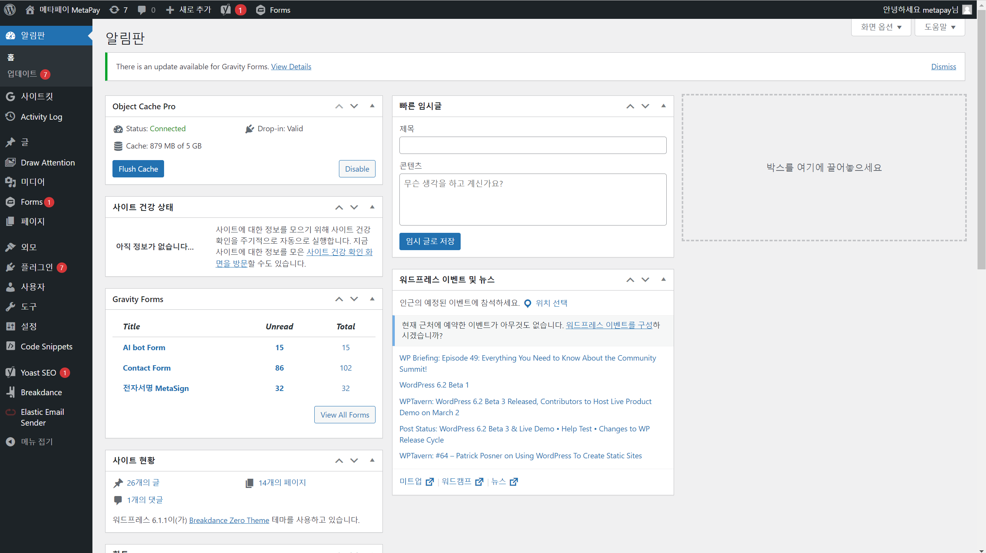

Slide 10
MetaPay
 | MAIN
 | 서비스 소개
 | 서비스 유형
 | 고객사례
 | 기업도입문의
 | 블로그 | 전자서명
 |  | 연말정산
 |  | 인사관리
 | 회사소개
쇼핑몰 및 이커머스 웹사이트
비즈니스 웹사이트
블로그 웹사이트
이력서 및 포트폴리오 웹사이트
이벤트 웹사이트
게시판 웹사이트
회원제 웹사이트
비영리 웹사이트

Slide 11
홈페이지
다양한 웹사이트의 홈페이지는 포트폴리오 사이트의 중심 코어이자 비즈니스의 공개 얼굴 역할을 합니다. 귀하의 홈페이지는 사이트 트래픽을 다른 페이지로 안내할 뿐만 아니라 판매 유입경로 역할도 할 수 있습니다. 홈페이지는 대부분의 방문자가 방문하는 곳이므로 레이아웃과 템플릿이 가장 중요한 곳입니다.
홈페이지의 디자인은 다양한 형태를 취할 수 있지만 웹 사용자를 위한 기본 탐색 및 초점 역할을 한다는 점을 기억하는 것이 중요합니다. 고유한 가치 제안(UVP)을 제공하고 비즈니스 구조에 대해 명시합니다. 홈페이지에서 사이트의 계층 구조와 탐색을 만듭니다. 개인 비즈니스에 가장 적합한 로고, 색 구성표 및 이미지를 구축합니다. 웹페이지는 비즈니스 이미지의 톤을 설정합니다. 따라서 언어 및 그래픽 템플릿을 통해 사용자를 전달해야 합니다. 이러한 종류의 사이트 디자인의 뛰어난 예는 Matcha Kari입니다. 페이지의 나머지 부분에 대한 톤을 설정하는 첫 페이지 상단의 탐색에 유의하십시오. 방문자는 개인 바우처를 얻거나 메일링 리스트에 가입하거나 비디오 클립을 볼 수 있습니다. 이는 판매 깔때기의 첫 번째 단계입니다.
블로그
블로그에는 자주 업데이트되는 게시물, 이미지 및 동영상이 포함됩니다. 개인 잡지와 비교하여 블로그는 보다 비공식적이고 개인적인 세부 정보로 시작되었습니다. 그러나 그 이후로 경계가 흐려졌고 이제는 잘 알려진 브랜드와 회사에서 블로그를 갖는 것이 매우 일반적입니다. 블로그에 전문 자료를 추가하면 개인 비즈니스 또는 개인의 신뢰성이 높아집니다. 또한 블로그는 이메일 및 소셜 미디어 업데이트에 대한 콘텐츠를 제공합니다.
한편 블로그는 소규모 비즈니스 포트폴리오에 부담이 될 수 있습니다. 블로그 작성을 고려하기 전에 팀을 구성하고 계속해서 훌륭한 작업을 수행할 계획인지 확인하십시오. 몇 개의 비디오나 튜토리얼을 제공하는 대신 오래된 블로그가 없는 것보다 낫습니다.
블로그는 일반적으로 Nourish Eats와 마찬가지로 간단하고 콘텐츠 중심적입니다. 블로그는 블로그 상단의 슬라이더를 사용하는 대신 여러 범주를 순환하는 페이지 오른쪽에 회전 슬라이더를 통합합니다. 새로운 블로그 정보를 지속적으로 회전시키는 슬라이더가 독자의 관심을 끌 수 있도록 블로그 인터페이스를 구성하십시오. 화살표를 사용하여 블로그의 이전 또는 다음 게시물로 이동하거나 사이트를 이동할 수 있습니다. 블로그는 일반적으로 개인적인 어조로 사용됩니다.
온라인 잡지
잡지 사이트는 유익하고 유익한 기사, 사진 및 비디오를 제공합니다. 잡지 산업은 지난 20년 동안 인쇄 전용 매체에서 주로 디지털 매체로 발전했습니다. 교육용 웹사이트는 특히 기관 및 조직의 웹사이트에서 이 잡지의 혜택을 받습니다. 잡지 웹 사이트 개발을 고려할 때 간단한 구조를 구축하기 시작하십시오. 사용자가 사이트를 방문하는 날짜에 관계없이 일관된 템플릿 또는 레이아웃이 표시되어야 하며 각 콘텐츠는 일정한 형식의 빌드 및 탐색을 가져야 합니다. 컴퓨터와 스마트폰 모두에서 콘텐츠를 쉽게 읽을 수 있도록 하려면 전체 디자인이 다양한 화면 크기에 얼마나 반응하는지 고려하십시오.
온라인 잡지의 예에는 기존 빌드와 유사한 템플릿이 포함됩니다. 주요 기사의 내용을 요약한 상자와 영웅 이미지는 현재 주제에서 일어나는 일에 주의를 집중시키는 역할을 합니다. 강조 표시된 부분 아래의 그리드 스타일은 그림, 칼럼의 헤드라인 및 독자가 각 항목에서 발견할 내용에 대한 빠른 요약을 보여줍니다.
전자상거래 웹사이트
전자 상거래 사이트는 고객이 온라인으로 쇼핑하고 개인 비즈니스 웹사이트에서 상품이나 서비스를 구매할 수 있는 곳입니다. 상품을 탐색하고, 섹션별로 정렬하고, 특별 판매를 강조하고, 신뢰할 수 있는 전자 상거래 페이지에서 물건을 사는 것은 간단합니다.
Etsy 또는 Shopify와 같은 풀 솔루션 전자 상거래 시스템은 웹 사이트에서 시작하는 간단한 방법입니다. 개인 팀은 혁신적인 브랜드를 나열하고 온라인 재고를 쉽게 업데이트할 수 있습니다. 또한 명백한 시스템의 연결성으로 인해 광고, 물류 및 판매가 성공에 따라 업데이트됩니다. 전자 상거래 웹 사이트에는 거의 모든 전문 개인 비즈니스에 맞게 사용자 지정할 수 있는 여러 디자인 템플릿이 포함되어 있습니다.
이러한 전자상거래 사이트의 예로 알리바바를 들 수 있습니다. 그들은 매우 다양한 것들을 제공합니다. 따라서 개인 홈페이지에는 여러 가지 제품이 있습니다. 페이지에서 그날의 할인을 강조하면서 제품 디자인을 분류하는 방법에 주목하십시오. 제품을 전문적으로 촬영하고 전시하며, 각 사진에는 간략한 설명과 함께 제품 페이지에 대한 자세한 정보가 나와 있습니다.

Slide 12
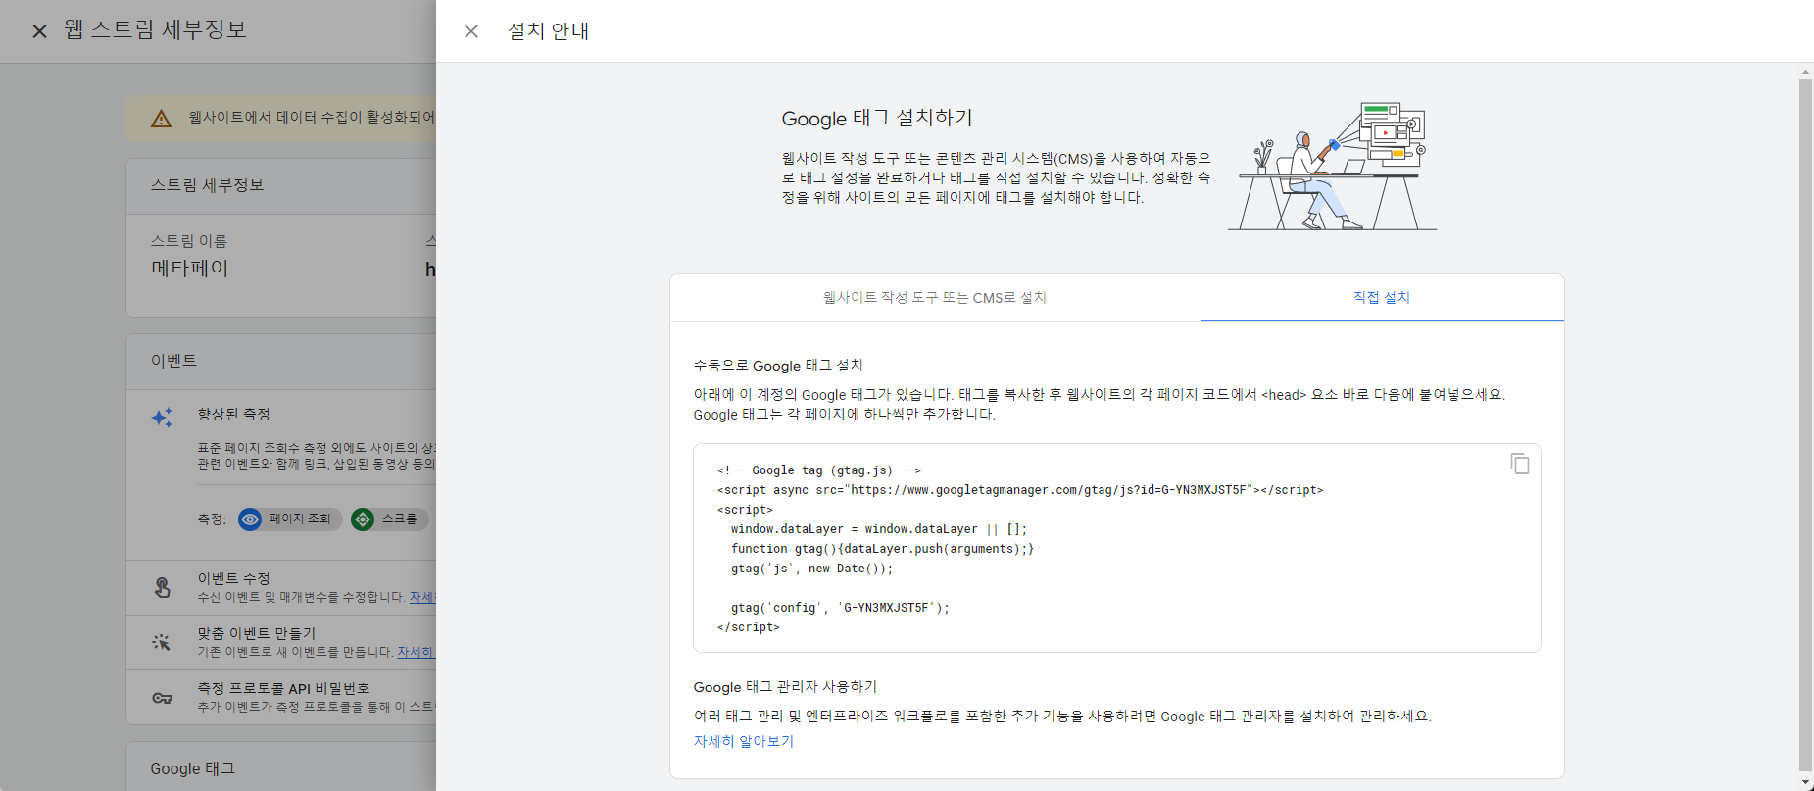

Slide 13
다우오피스
https://daouoffice.com/

Slide 14
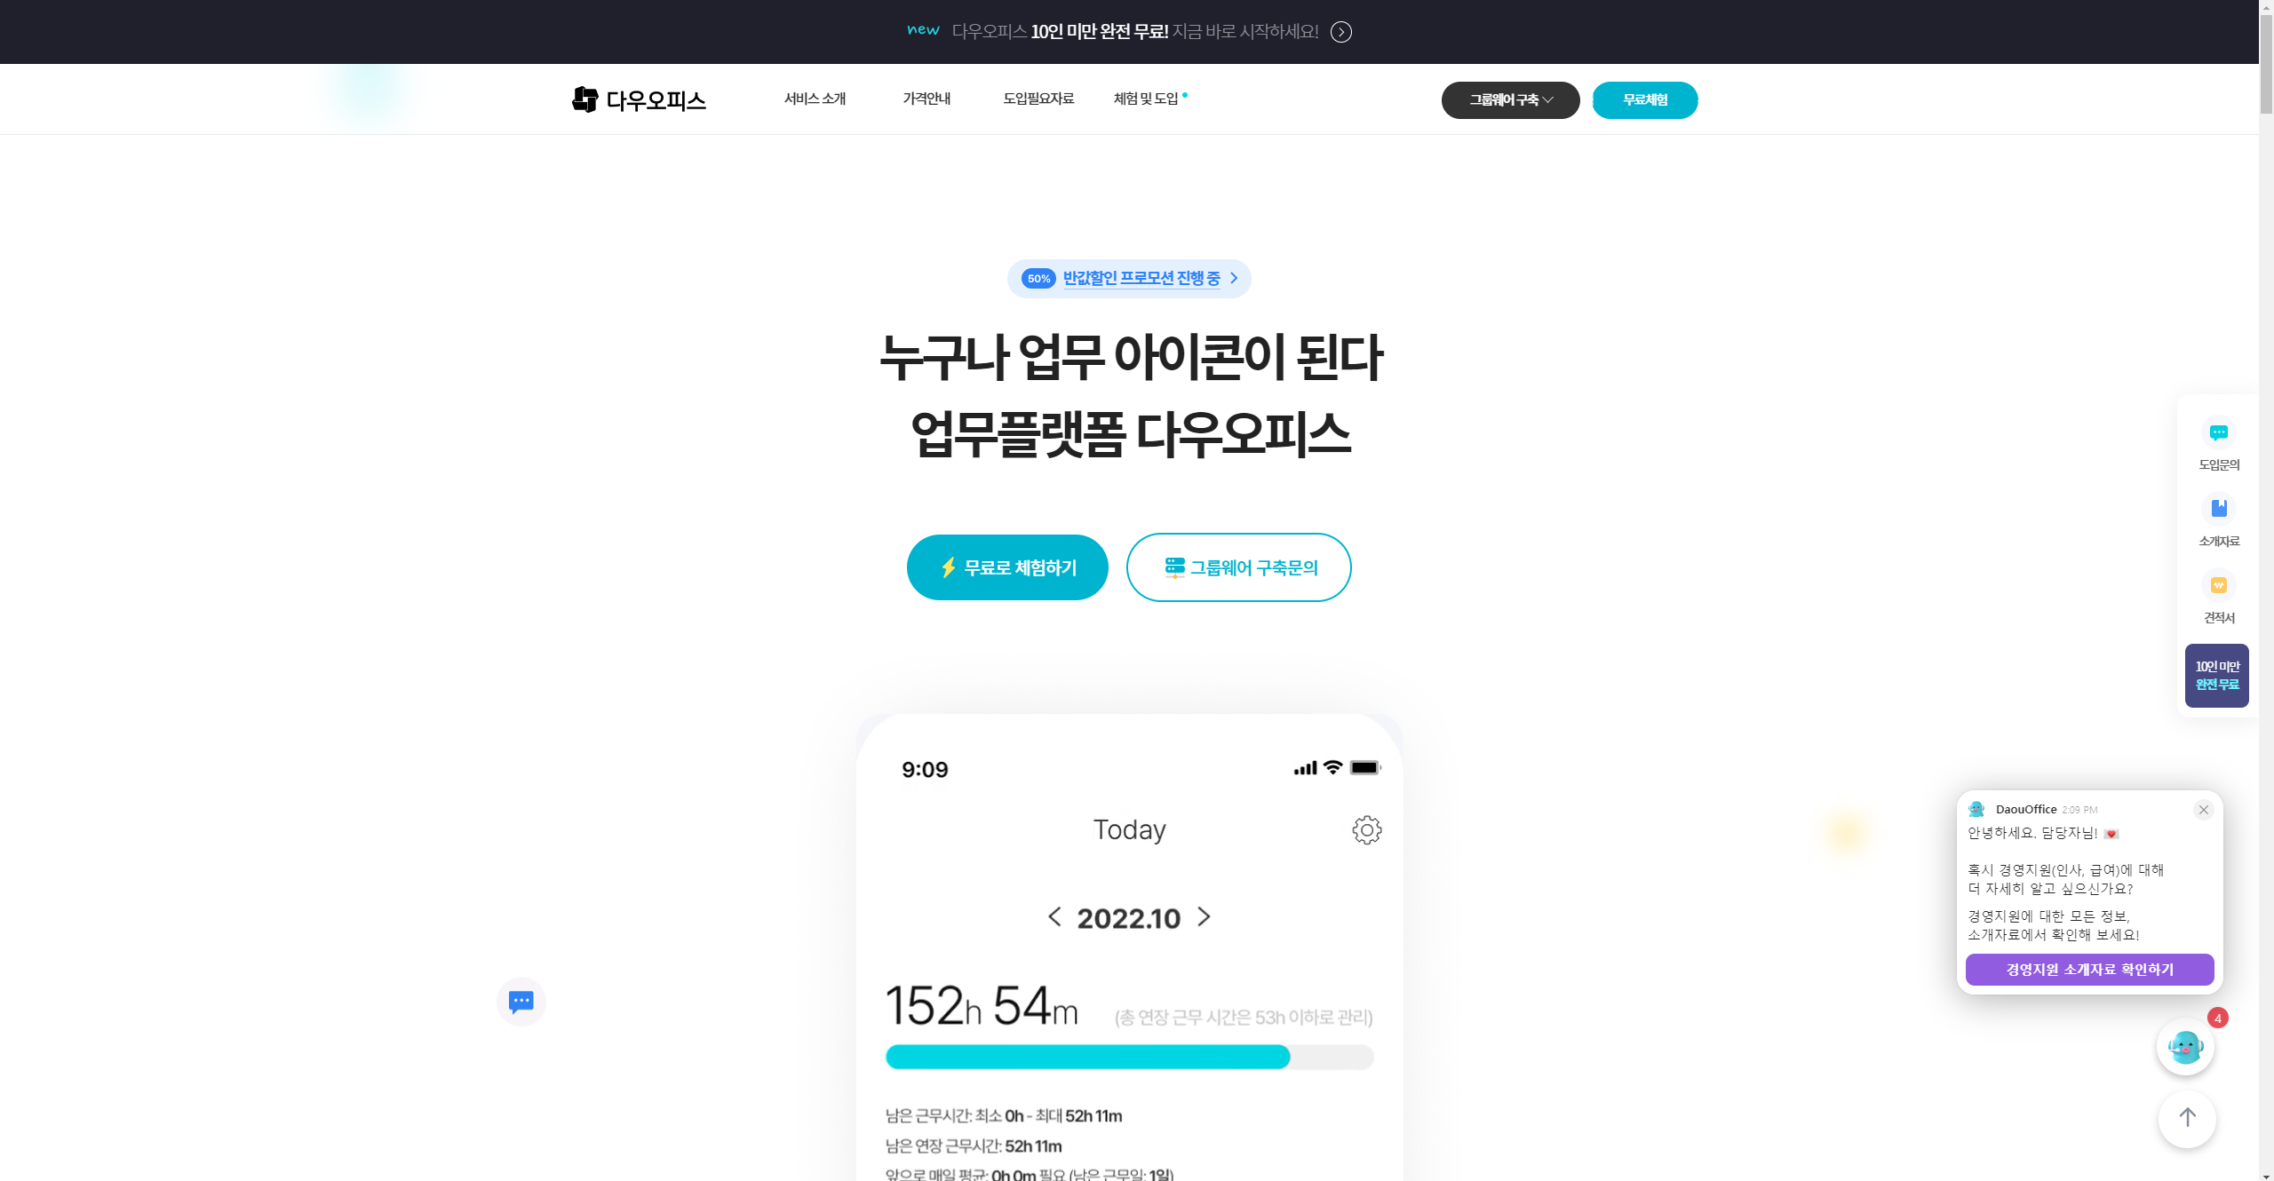

Slide 15
flex
https://flex.team/

Slide 16
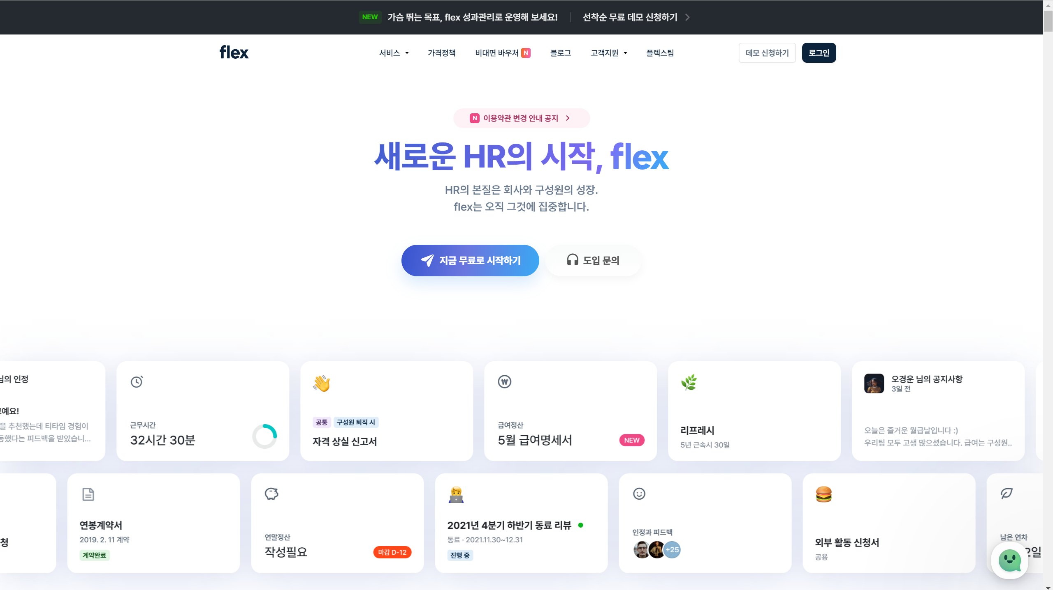

Slide 17
FLOW
https://flow.team/

Slide 18
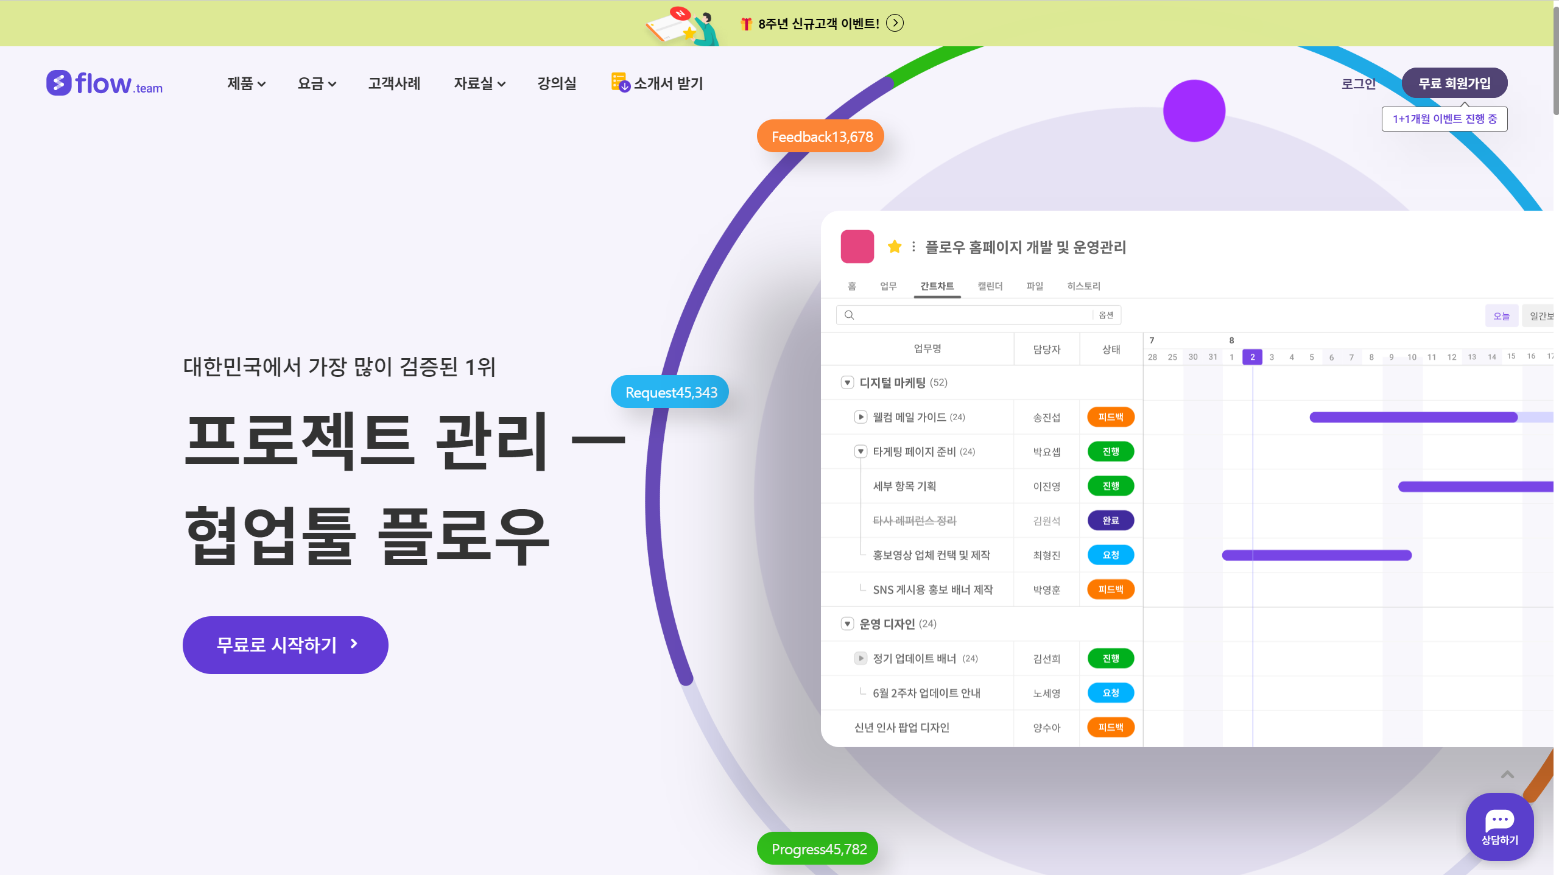

Slide 19
영림원소프트랩
https://www.ksystem.co.kr/

Slide 20
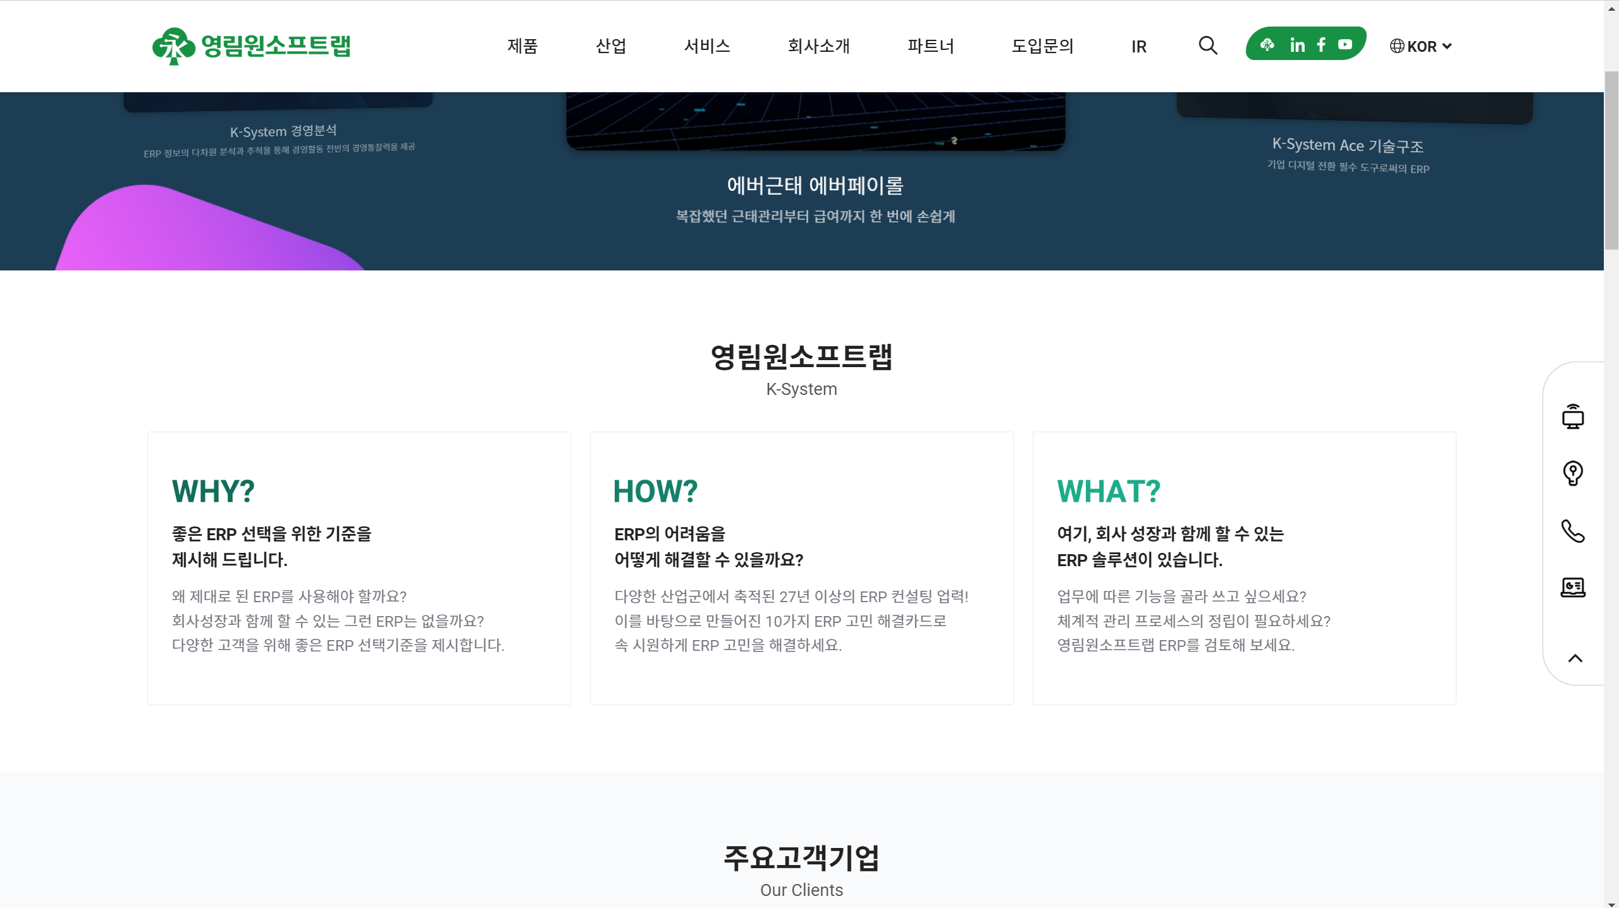

Slide 21
비교 분석

Slide 22
자사 분석

Slide 23
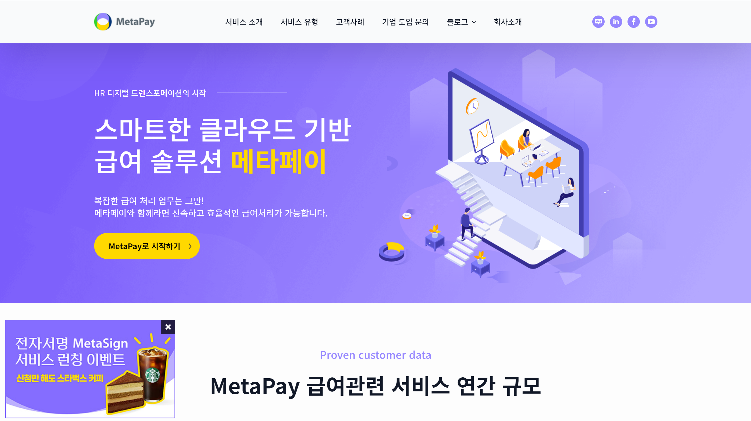

Slide 25
업종별 수

Slide 26
산업별 | 기업 규모별 | 2020 |  |  | 2021
 |  | 활동 | 신생 | 소멸 | 활동 | 신생
전체 | 계 | 6,820,850 | 1,058,842 | 761,221 | 7,056,079 | 1,022,439
 | 대기업 | 8,508 | 171 | 67 | 9,006 | 207
 | 중견기업 | 5,220 | 71 | 32 | 5,228 | 41
 | 중소기업 | 6,812,342 | 1,058,671 | 761,154 | 7,047,073 | 1,022,232
 | 소기업 | 6,701,143 | 1,052,890 | 757,075 | 6,928,257 | 1,015,841
 | 소상공인 | 6,454,701 | 1,036,267 | 750,379 | 6,637,693 | 999,526
광업 | 계 | 1,485 | 213 | 218 | 1,453 | 195
 | 대기업 | 8 | 1 | - | 11 | -
 | 중견기업 | 7 | 1 | - | 6 | -
 | 중소기업 | 1,477 | 212 | 218 | 1,442 | 195
 | 소기업 | 1,400 | 211 | 218 | 1,367 | 195
 | 소상공인 | 1,221 | 209 | 216 | 1,172 | 191
제조업 | 계 | 550,644 | 47,860 | 36,867 | 562,651 | 48,955
 | 대기업 | 2,549 | 23 | 5 | 2,647 | 18
 | 중견기업 | 1,948 | 13 | 4 | 1,970 | 6
 | 중소기업 | 548,095 | 47,837 | 36,862 | 560,004 | 48,937
 | 소기업 | 535,164 | 47,677 | 36,759 | 546,608 | 48,794
 | 소상공인 | 484,026 | 46,292 | 35,931 | 491,237 | 47,524
전기, 가스, 증기 및 공기조절 공급업 | 계 | 69,770 | 21,884 | 2,321 | 89,743 | 21,748
 | 대기업 | 162 | 6 | - | 171 | 8
 | 중견기업 | 90 | 1 | - | 78 | 4
 | 중소기업 | 69,608 | 21,878 | 2,321 | 89,572 | 21,740
 | 소기업 | 69,554 | 21,878 | 2,321 | 89,519 | 21,738
 | 소상공인 | 69,397 | 21,866 | 2,318 | 89,311 | 21,733
수도, 하수 및 폐기물처리, 원료재생업 | 계 | 10,558 | 928 | 528 | 10,942 | 903
 | 대기업 | 77 | 4 | 1 | 95 | 5
 | 중견기업 | 49 | 3 | 1 | 33 | 1
 | 중소기업 | 10,481 | 924 | 527 | 10,847 | 898
 | 소기업 | 9,050 | 907 | 515 | 9,297 | 876
 | 소상공인 | 7,005 | 846 | 503 | 7,072 | 824
건설업 | 계 | 465,343 | 53,579 | 30,840 | 490,858 | 55,374
 | 대기업 | 538 | 9 | 4 | 532 | 5
 | 중견기업 | 381 | 6 | 3 | 383 | 1
 | 중소기업 | 464,805 | 53,570 | 30,836 | 490,326 | 55,369
 | 소기업 | 458,845 | 53,380 | 30,636 | 484,098 | 55,183
 | 소상공인 | 446,159 | 53,058 | 30,523 | 467,587 | 54,863
도매 및 소매업 | 계 | 1,482,762 | 225,783 | 178,263 | 1,530,481 | 230,765
 | 대기업 | 1,369 | 16 | 8 | 1,475 | 26
 | 중견기업 | 864 | 7 | 3 | 904 | 8
 | 중소기업 | 1,481,393 | 225,767 | 178,255 | 1,529,006 | 230,739
 | 소기업 | 1,447,475 | 224,548 | 177,560 | 1,492,776 | 229,454
 | 소상공인 | 1,393,159 | 221,196 | 176,047 | 1,424,658 | 225,926
운수 및 창고업 | 계 | 591,571 | 49,220 | 46,560 | 595,819 | 53,974
 | 대기업 | 407 | 5 | - | 421 | 2
 | 중견기업 | 265 | 4 | - | 255 | -
 | 중소기업 | 591,164 | 49,215 | 46,560 | 595,398 | 53,972
 | 소기업 | 589,334 | 49,186 | 46,545 | 593,342 | 53,933
 | 소상공인 | 583,856 | 49,065 | 46,497 | 587,441 | 53,814
숙박 및 음식점업 | 계 | 865,877 | 154,740 | 132,778 | 872,685 | 148,278
 | 대기업 | 158 | 3 | 1 | 154 | 6
 | 중견기업 | 106 | 1 | 1 | 97 | -
 | 중소기업 | 865,719 | 154,737 | 132,777 | 872,531 | 148,272
 | 소기업 | 854,364 | 153,970 | 132,057 | 861,202 | 147,491
 | 소상공인 | 821,562 | 149,232 | 130,127 | 824,470 | 143,342
정보통신업 | 계 | 109,116 | 21,652 | 11,352 | 123,518 | 25,408
 | 대기업 | 689 | 22 | 8 | 771 | 32
 | 중견기업 | 393 | 10 | 4 | 407 | 7
 | 중소기업 | 108,427 | 21,630 | 11,344 | 122,747 | 25,376
 | 소기업 | 105,747 | 21,550 | 11,303 | 119,794 | 25,283
 | 소상공인 | 91,714 | 20,435 | 11,087 | 102,191 | 24,049
금융 및 보험업 | 계 | 22,267 | 3,745 | 3,146 | 23,206 | 4,145
 | 대기업 | 560 | 15 | 6 | 616 | 18
 | 중견기업 | 38 | - | - | 38 | -
 | 중소기업 | 21,707 | 3,730 | 3,140 | 22,590 | 4,127
 | 소기업 | 21,175 | 3,716 | 3,118 | 22,034 | 4,080
 | 소상공인 | 19,782 | 3,631 | 3,078 | 20,313 | 3,972
부동산업 | 계 | 1,599,324 | 306,119 | 194,405 | 1,652,596 | 255,449
 | 대기업 | 877 | 27 | 24 | 863 | 32
 | 중견기업 | 418 | 8 | 8 | 389 | 8
 | 중소기업 | 1,598,447 | 306,092 | 194,381 | 1,651,733 | 255,417
 | 소기업 | 1,591,394 | 304,580 | 193,127 | 1,644,013 | 253,815
 | 소상공인 | 1,586,283 | 304,189 | 193,012 | 1,637,664 | 253,438
전문, 과학 및 기술서비스업 | 계 | 203,857 | 34,386 | 18,871 | 224,281 | 38,916
 | 대기업 | 446 | 20 | 5 | 513 | 21
 | 중견기업 | 250 | 10 | 5 | 263 | 5
 | 중소기업 | 203,411 | 34,366 | 18,866 | 223,768 | 38,895
 | 소기업 | 197,921 | 34,107 | 18,769 | 217,569 | 38,555
 | 소상공인 | 173,590 | 32,718 | 18,474 | 187,742 | 37,099
사업 시설관리, 사업지원 및 임대 서비스업 | 계 | 141,476 | 29,618 | 20,475 | 145,295 | 25,011
 | 대기업 | 414 | 12 | 2 | 461 | 30
 | 중견기업 | 250 | 3 | - | 248 | -
 | 중소기업 | 141,062 | 29,606 | 20,473 | 144,834 | 24,981
 | 소기업 | 136,225 | 28,992 | 20,033 | 139,570 | 24,243
 | 소상공인 | 123,174 | 27,760 | 19,382 | 125,215 | 23,103
교육서비스업 | 계 | 179,487 | 35,042 | 23,892 | 193,709 | 38,434
 | 대기업 | 58 | 2 | 2 | 59 | 1
 | 중견기업 | 47 | 2 | 2 | 47 | 1
 | 중소기업 | 179,429 | 35,040 | 23,890 | 193,650 | 38,433
 | 소기업 | 177,066 | 34,959 | 23,851 | 191,036 | 38,313
 | 소상공인 | 173,003 | 34,640 | 23,697 | 185,393 | 37,957
보건업 및 사회복지 서비스업 | 계 | 77,622 | 4,321 | 2,687 | 79,134 | 4,636
 | 대기업 | 14 | - | - | 18 | 1
 | 중견기업 | 6 | - | - | 5 | -
 | 중소기업 | 77,608 | 4,321 | 2,687 | 79,116 | 4,635
 | 소기업 | 62,415 | 3,690 | 2,457 | 62,151 | 3,853
 | 소상공인 | 46,996 | 2,395 | 2,143 | 43,866 | 2,484
예술, 스포츠 및 여가관련 서비스업 | 계 | 129,502 | 22,546 | 21,870 | 128,552 | 22,305
 | 대기업 | 129 | 5 | 1 | 138 | 1
 | 중견기업 | 78 | 2 | 1 | 73 | -
 | 중소기업 | 129,373 | 22,541 | 21,869 | 128,414 | 22,304
 | 소기업 | 128,797 | 22,500 | 21,852 | 127,812 | 22,259
 | 소상공인 | 125,578 | 22,230 | 21,698 | 124,015 | 21,952
협회 및 단체, 수리 및 기타 개인서비스업 | 계 | 320,189 | 47,206 | 36,148 | 331,156 | 47,943
 | 대기업 | 53 | 1 | - | 61 | 1
 | 중견기업 | 30 | - | - | 32 | -
 | 중소기업 | 320,136 | 47,205 | 36,148 | 331,095 | 47,942
 | 소기업 | 315,217 | 47,039 | 35,954 | 326,069 | 47,776
 | 소상공인 | 308,196 | 46,505 | 35,646 | 318,346 | 47,255

